Slide 1
Matemātika dažādās jomās
Veselība

Slide 2
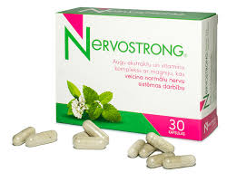
1. situācija
Pretsāpju līdzekļa paredzētā deva pacientam ir 0,1mg zāļu uz 1 pacienta svara kilogramu. Cik mg zāļu jāuzņem pacientam, kura svars ir 65 kg?
0,1*65=6,5mg
Pacientam kurš sver 65 kg ir jauzņem 6,5 mg zāļu.
Ar šādu situāciju var saskarties ārsts un farmecēts, kā arī pacients.

Slide 3
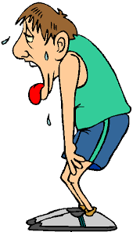
2. situācija
Lai nepārslogotu sirdi, ir ieteicams aprēķināt maksimālo pulsu. To aprēķina no vispārīgi pieņemtā skaitļa 220 atņem vecumu un iegūtp starpību reizina ar 0,6. Kāds ir maksimālais pulss, kuru vajadzētu sasniegt 30 gadus vecam sportistam?
0,6*(220-30)=0,6*190= 114 pulss
Maksimālias pulss kuru 30 gadus jauns sportists varētu sasniegt ir 114
Ar šādu situāciju var saskarties sportists, ārsts un sportā ārsts.

Slide 4
3. situācija
Lai noteiktu, cik daudz kaloriju būtu jāuzņem cilvēkam dienas laikā, jāreizina svars ar 24 un pēc tam iegūtais rezultāts vēlreiz jāreizina ar skaitli no 1,3 līdz 1,8 atkarībā no cilvēka aktivitātes. Cik kaloriju būtu jāuzņem 60kg smagam cilvēkam, kurš ikdienā ir ļoti aktīvs?
60*24=1440 kalorijas
1440*1,8=2592 kalorijas
60 kg smagam, aktīvam cilvēkam dienā ir jāuzņem 2592 kalorijas
Ar šadu situācīju vārētu saskarties grāmatvede, ārsts, advokāts, tiesnesis, pārdevējs, skolotājs, u.t.t.

Slide 5
Domu zirneklītī rakstiet profesijas, kurās varētu saskarties ar šāda veida aprēķiniem.
Farmacēti
Pacients
Ārsti
Sportisti
Grāmatveži
Veselība
Skolotāji
Pārdevējs
Kardiologs
Tiesnesis
Advokāts

Slide 6
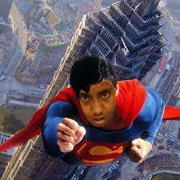
Paldies par uzmanību!

